Slide 1


YMT 312-Yazılım Tasarım Ve Mimarisi
ALT-DÜZEY TASARIM
Fırat Üniversitesi Yazılım Mühendisliği Bölümü
1

Slide 2
Bu Haftaki Konular
İsimler ve Görünürlük…………………………..……………………….…...7 Bilgi Saklama ve Erişim……………………………..….…………..........16 Operasyon Spesifikasyonu (Op-Spec)……………………….……….24 Bildirimsel Spesifikasyonun Avantajları………………….……….…26 Sözleşme ile Tasarım (Design by Contract)……….…………….…27 Algoritma Spesifikasyonu……………………………………………….…36 Tasarımın Tamamlanması……………………………………………….…43
2

Slide 3

GENEL BAKIŞ
KISIM 1 – Görünürlük, Erişilebilirlik, ve Bilgi Saklama
KISIM 2 – Operasyon, Algoritma ve Veri Yapısı Spesifikasyonu, ve
Tasarımın Tamamlanması
3

Slide 4

KISIM 1
Görünürlük, Erişilebilirlik, ve Bilgi Saklama (Visibility, Accessibility, and Information Hiding)
4

Slide 5

Amaçlar
➢Görünürlük kurallarının program varlıklarının isimleri üzerinden nasıl
erişilebilir yaptığını açıklamak
➢Referans ve takma-adların görünürlüğün ötesinde nasıl erişilebilirlik
sağladığını göstermek
➢Bilgi saklama açısından görünürlüğün sınırlandırılmasının ve erişimin
genişletilmemesinin önemini vurgulamak
➢Erişimin genişletilmesine izin verilebilecek durumları açıklamak
5

Slide 6

İçerik
➢İsimler ve görünürlük
➢Referanslar ve takma-adlar
➢Erişilebilirlik ve bilgi saklama
➢Bilgi saklama için kurallar
➢Bilgi saklama pratiklerinin ihlali
6

Slide 7
Varlıklar, İsimler, ve Görünürlük
➢Bir program varlığı (program entity) genel olarak program içerisinde bir
birim olarak ele alınan herhangi bir şeydir.
➢Bir isim (name) bir program varlığıyla bağlantılı bir belirteçtir
(identifier).
➢Bir program varlığına eğer program içinde herhangi bir noktada ismiyle
başvurulabiliyorsa, o varlık o noktada görünür (visible) demektir.
7

Slide 8
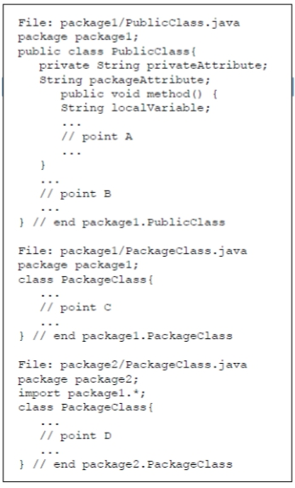
Görünürlük Örneği
8

Slide 9
Görünürlük Türleri
➢Yerel (Local)—Yalnızca tanımlandığı modül içerisinde görünürdür.
➢Yerel-olmayan (Non-local)—Tanımlandığı modül dışında da
görünürdür, ancak programın her yerinde değil.
➢Global (Global)—Programın her yerinde görünürdür.
➢Eğer bir varlık tanımlandığı modül dışında da görünür durumda ise o
varlık tanımlandığı modülden ihraç edilmiş (exported) demektir.
9

Slide 10
Nesne Yönelimli Nitelik Görünürlüğü
Private—Yalnızca tanımlandığı sınıf içerisinde görünürdür ◦ Yerel görünürlüğün bir türü
Package—Yalnızca tanımlandığı sınıf ve bu sınıfla birlikte aynı paket (veya namespace) içerisinde bulunan sınıfların içerisinde görünürdür
◦ Yerel-olmayan görünürlüğün bir türü
Protected—Yalnızca tanımlandığı sınıf ve bu sınıftan türeyen alt-sınıflar içerisinde görünürdür
◦ Yerel-olmayan görünürlüğün bir türü
Public—Sınıfın görünür olduğu her yerde görünürdür ◦ Yerel-olmayan ve global görünürlüklerin bir türü
10

Slide 11


Erişilebilirlik (Accessibility)
Bir program varlığı eğer program metni içinde herhangi bir noktada kullanılabiliyorsa o noktada erişilebilir (accessible) demektir.
Bir program varlığı görünür olduğu yer yerde aynı zamanda erişilebilirdir. Bir program varlığı görünür olmadığı yerlerde de erişilebilir olabilir.
11

Slide 12
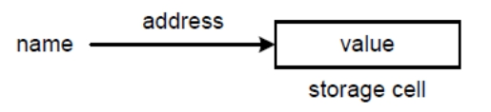
Değişkenler (Variables)
Bir değişken (variable) değerleri saklamak için kullanılan bir programlama aygıtıdır.
Değişkenlerin nitelikleri: ◦ İsim (Name)
◦ Değer (Value)
◦ Adres (Address)
12

Slide 13
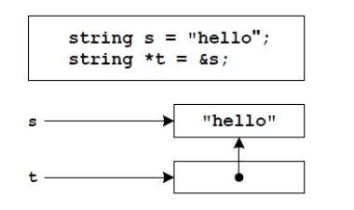
Referanslar (References)
Bir referans (reference) bir değerin saklandığı bellek adresini içeren bir ifadedir.
13

Slide 14
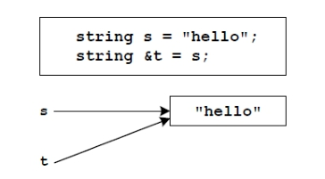
Takma-adlar (Aliases)
Bir takma-ad (alias) başka bir değişkenle aynı adrese sahip bir değişkendir.
14

Slide 15
Görünürlüğün Ötesinde Erişilebilirlik
Referanslar ve takma-adlar değişkenleri görünür olmadıkları yerlerde de erişilebilir yapabilirler
◦ Parametre olarak bir referans geçirilmesi
◦ Bir parametrenin referans ile geçirilmesi (takma-ad ile) ◦ Bir alt-programdan bir referans döndürülmesi
Bu kullanım şekline erişilebilirliğin görünürlüğün ötesine genişletilmesi (extending access beyond visibility) denir.
◦ Genellikle iyi bir programlama pratiği değildir (bad practice)
15

Slide 16
Bilgi Saklama ve Erişim
Bilgi saklamada anahtar teknik program varlıklarına erişimi mümkün olduğunca kısıtlamaktır.
◦ Görünürlüğü kısıtlamak (Limiting visibility)—Kapsam ve görünürlük işaretleri
kullanarak görünürlüğü sınırlandırmak
◦ Erişimi genişletmemek (Not extending access)—Görünürlüğü genişletmek
için referanslar ve takma-adlar kullanmaktan sakınmak
Defansif kopya (defensive copy) tekniği, bir operasyondan normalde görünür olmayan bir nesnenin referansı yerine nesnenin tam bir kopyasının referansının döndürülmesi taktiğidir.
16

Slide 17
Bilgi Saklama Kuralları 1
Görünürlüğü sınırlandırın.
◦ Program varlıklarını yalnızca mümkün olan en küçük program bölgesinde
görünür yapın.
◦ Deklarasyonların kapsamını mümkün olan en küçük program bölgesiyle sınırlı
tutun.
◦ Özellikleri (attribute) en azından protected, tercihan da private yapın. ◦ Yardımcı operasyonları en azından protected, tercihan da private yapın ◦ Global görünürlükten uzak durun.
◦ Paket görünürlüğünden uzak durun.
17

Slide 18
Bilgi Saklama Kuralları 2
Erişimi genişletmeyin.
◦ Özellikleri sınıfa parametre geçirilen referanslarla
ilişkilendirmeyin—bunun yerine defansif kopyalarını oluşturun.
◦ Özelliklere referans durumunda olan değişkenleri parametre olarak geçirmeyin veya geri döndürmeyin—bunun yerine defansif kopyalarını geçirin veya döndürün.
◦ Parametreleri referansla geçirmeyin. ◦ Takma-adlar kullanmayın.
18

Slide 19


Erişimin Genişletilmesinde İstisnalar
Şu iki durumda erişimi görünürlüğün ötesine genişletmek gerekebilir:
◦ Modüller işbirliği için bir varlığı paylaşmak zorunda olabilir ◦ Örneğin: bir paylaşılan kuyruk (a shared queue)
◦ Birtakım tasarım hedefleri bilgi saklamadan daha yüksek öneme
sahip olabilir
◦ Örneğin: performans kısıtları
19

Slide 20
Özet
➢Program varlıkları genellikle programın çeşitli bölgelerinde
görünür olarak isimleriyle erişilirler.
➢Varlıklar ayrıca referanslar ve takma-adlarla da
erişilebilirler.
➢Bilgi saklama prensibine göre görünürlük kısıtlı olmalı ve
erişim görünürlüğün ötesine genişletilmemelidir.
➢Bazı özel durumlarda bu prensip ihlal edilebilir.
20

Slide 21
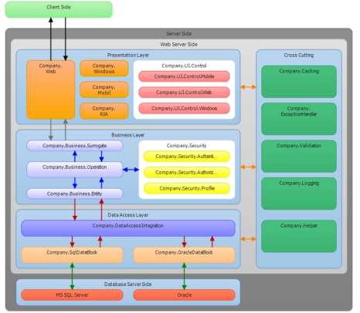
KISIM 2
Operasyon, Algoritma ve Veri Yapısı
Spesifikasyonu, ve Tasarımın Tamamlanması
21

Slide 22

Amaçlar
Operasyon spesifikasyonlarını ve bunların içeriklerini sunmak
Operasyon davranışlarının bildirimsel spesifikasyonu için sözleşme ile tasarım kavramını sunmak
Algoritma spesifikasyonu için minispecs ve sözde-kodu (pseudocode) tanıtmak
Veri yapısı spesifikasyonu için veri yapısı diyagramlarını tanıtmak Tasarım sonlandırmayı araştırmak
22

Slide 23

İçerik
➢Operasyon spesifikasyonları
➢Bildirimsel ve prosedürel davranış spesifikasyonu
➢Sözleşme ile tasarım (Design by contract)
➢Assertion, precondition, postcondition, ve class invariant
➢Algoritma spesifikasyonu
➢Veri yapısı spesifikasyonu
➢Tasarımın tamamlanması
23

Slide 24



Operasyon Spesifikasyonu (Op-Spec)
Operasyonun arabirimini ve sorumluluklarını gösteren yapısal metin ◦ Sınıf veya modül (Class or module)—Operasyonu belirtir
◦ İmza (Signature)—Operasyonun adı, parametrelerin adları ve tipleri, dönüş
tipi, ve belki daha fazlası (syntax)
◦ Açıklama (Description)—Bir iki cümle ile
◦ Davranış (Behavior)—Semantikler ve pragmatikler ◦ İmplementasyon (Implementation)—İsteğe bağlı
24

Slide 25
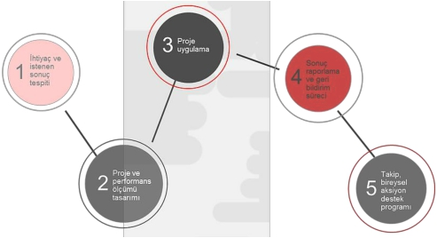
Davranış Spesifikasyonu
Prosedürel (Procedural)—Girdileri çıktılara dönüştüren bir algoritmayı açıklar
◦ Bir algoritma (algorithm) bir bilgisayar tarafından gerçekleştirilebilen işlem
adımları sırasıdır.
Bildirimsel (Declarative)—Algoritma belirtmeden girdileri, çıktıları, çağırma kısıtlarını, ve sonuçlarını açıklar
25

Slide 26

Bildirimsel Spesifikasyonun Avantajları
➢Daha soyuttur çünkü implementasyon ayrıntılarını gözardı eder—daha
öz/özet
➢Arabirime odakların, içsel işleyişe değil
➢Prosedürel spesifikasyonun yaptığı gibi programcıyı belirli bir
implementasyonun uygulanması için yönlendirmez, zorlamaz.
26

Slide 27
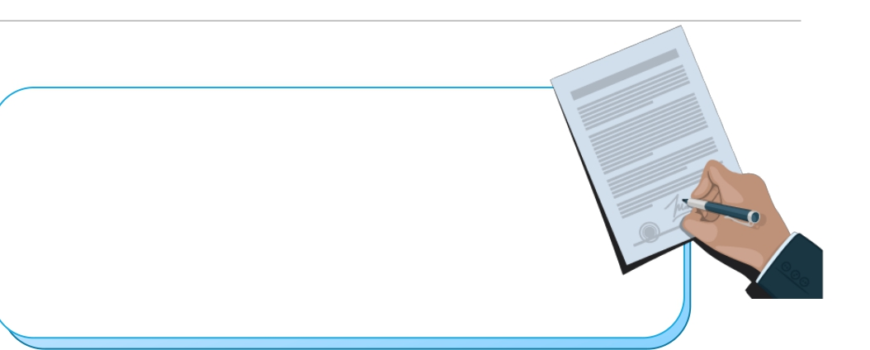
Sözleşme ile Tasarım (Design by Contract)
Bir sözleşme (contract) iki veya daha fazla taraf arasında bağlayıcı bir anlaşmadır.
Bir operasyon sözleşmesi (operation contract) bir operasyon ve onu çağıranlar arasındaki bir sözleşmedir.
27

Slide 28

Sözleşme Hakları ve Yükümlülükleri
➢Çağıran
◦ Uygun şartlar altında geçerli (valid) parametreler geçirmekle
yükümlüdür.
◦ Duyurulan işlemsel hizmetleri alma hakkına sahiptir.
➢Çağrılan operasyon
◦ Duyurulan hizmetleri sağlamakla yükümlüdür.
◦ Uygun koşullar altında geçerli parametrelerle çağrılma hakkına
sahiptir.
28

Slide 29

Bildirimler (Assertions)
Bir assertion bir program içinde belirlenen noktada doğru (true) olması gereken bir ifadedir
➢Bu bildirimler çağıran ve çağrılan operasyonun hakları ve yükümlülüklerini
belirtir.
29

Slide 30

Önkoşul ve Sonkoşullar
Bir önkoşul (precondition) bir operasyonun en başında doğru olması gereken bir assertion’dır.
Bir sonkoşul (postcondition) bir operasyon tamamlandığında doğru olması gereken bir assertion’dır.
➢Önkoşullar çağıranın yükümlülüklerini ve çağrılan operasyonun haklarını
belirtirler.
➢Sonkoşullar ise çağıranın haklarını ve çağrılan operasyonun
yükümlülüklerini belirtirler.
30

Slide 31
Operasyon Spesifikasyonu Örneği
Signature | public static int findMax( int[] a ) throws IllegalArgumentException
Class | Utility
Description | Return one of the largest elements in an int array.
Behavior | pre: (a != null) && (0 < a.length) post: for every element x of a, x <= result post: throws IllegalArgumentException if preconditions are violated
31

Slide 32

Sınıf Değişmezleri (Class Invariants)
Bir önkoşul (precondition) bir operasyonun en başında doğru olması gereken bir assertion’dır.
Bir sonkoşul (postcondition) bir operasyon tamamlandığında doğru olması gereken bir assertion’dır.
➢Sınıf değişmezleri bütün ihraç edilen operasyonların sözleşmelerini
tamamlayıcı niteliktedir.
32

Slide 33
Bildirimlerde (Assertion) Neler Olmalı 1
Önkoşullar (Preconditions):
◦ Parametreler üzerindeki kısıtlamalar
◦ Operasyon çağrılmadan önce sağlanması gereken koşullar
Sonkoşullar (Postconditions):
◦ Parametreler ve sonuçlar arasındaki ilişkiler ◦ Sonuçlar üzerindeki kısıtlamalar
◦ Parametrelerdeki değişiklikler
◦ İhlal edilen önkoşullara karşı verilecek karşılıklar
33

Slide 34
Bildirimlerde (Assertion) Neler Olmalı 2
Sınıf değişmezleri (Class invariants)
◦ Özellikler (attribute) üzerindeki kısıtlamalar ◦ Özellikler (attribute) arasındaki ilişkiler
Boş bildirimleri “true” veya “none” olarak ifade edin.
34

Slide 35
Op-Spec’lerin Oluşturulması
Orta-düzey tasarımın ilk evrelerinde ayrıntılı op-spec’ler oluşturmayın
◦ Çünkü tasarım henüz çok değişken; ayrıntılar çok fazla değişikliğe
uğrayabilir
Tasarımın sonunu beklemeyin ◦ Ayrıntılar unutulabilir
◦ Muhtemelen çok yetersiz kalır
Op-spec’leri tasarım sırasında kademeli olarak oluşturun, kesinleştikçe de ayrıntıları ekleyin
35

Slide 36
Algoritma Spesifikasyonu
➢İyi-bilinen algoritmaları yalnızca adıyla belirtin.
➢Minispec kullanarak bir algoritmanın, girdileri çıktılara nasıl
dönüştürdüğünü adım adım anlatın.
➢Minispec’leri sözde kod (pseudocode) ile yazın.
36

Slide 37
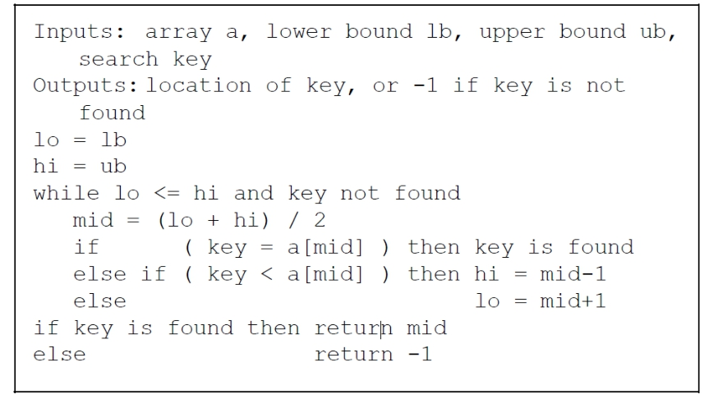
Pseudocode Örneği
37

Slide 38

Veri Yapıları
Bir önkoşul (precondition) bir operasyonun en başında doğru olması gereken bir assertion’dır.
Bir sonkoşul (postcondition) bir operasyon tamamlandığında doğru olması gereken bir assertion’dır.
Ardışık (Contiguous) implementasyon—Değerler birbirine bitişik bellek hücrelerinde saklanır
Bağlı (Linked) implementasyon—Değerler referanslar veya işaretçilerle erişilebilen rastgele bellek hücrelerinde saklanır
38

Slide 39
Veri Yapısı Diyagramı
➢Dikdörtgenler bellek hücrelerini temsil eder. Genellikle isimlendirilirler.
➢Bitişik hücreler bitişik dikdörtgenlerle temsil edilir. Hücrelerin indisleri
olabilir.
➢Tekrar eden elemanlar ... (ellipsis) ile gösterilir.
➢Bağlı hücreler işaretçileri veya referansları temsil eden, bir hücreden
diğerine giden oklarla gösterilir.
➢Null işaretçiyi göstermek için nokta kullanılır.
39

Slide 40
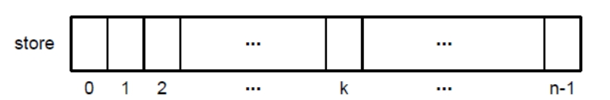
Veri Yapısı Diyagramı Örneği 1
40

Slide 41
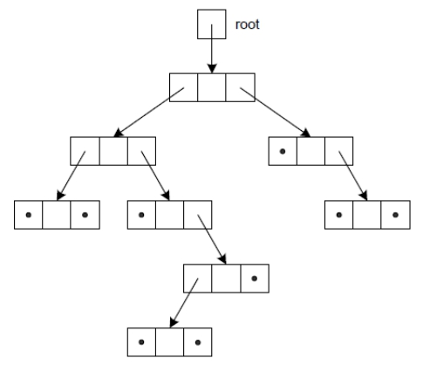
Veri Yapısı Diyagramı Örneği 2
41

Slide 42
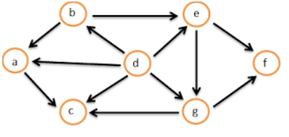
Veri Yapısı Diyagramı Kuralları
➢Record alanlarını yalnızca bir kez etiketleyin.
➢Büyük ve tekrar eden yapıları ellipsis (…) ile basitleştirin.
➢Bağlı yapıları çizerken işaretçilerin okları yukarıdan aşağıya veya soldan
sağa doğru ilerlesin.
➢Az bilinen veya ilave semboller için lejant (gösterge) kullanın.
42

Slide 43

Tasarımın Tamamlanması
➢Alt-düzey spesifikasyonlarla birlikte tasarım dokümanı tamamlanır.
➢Tasarımın tamamlanması (Design finalization) aşamasında tasarımın
kalitesi ve iyi dokümante edildiğinden emin olmak için kontroller yapılır.
➢Mühendislik tasarımı sürecinin son adımıdır.
43

Slide 44
Tasarım Dokümanı Kalite Karakteristikleri 1
Fizibilite (Feasibility)—Tasarım gerçeklenebilir, yapılabilir olmalıdır
Yeterlilik (Adequacy)—Tasarım gereksinimleri karşılayacak bir programı belirtmelidir
Ekonomi (Economy)—Tasarım zamanında ve bütçe sınırları içinde yapılabilecek bir programı belirtmelidir
Değişebilirlik (Changeability)—Tasarım kolayca değiştirilebilecek bir programı belirtmelidir.
44

Slide 45
Tasarım Dokümanı Kalite Karakteristikleri 2
İyi yapılanmışlık (Well-Formedness)—Tasarımda notasyonlar doğru kullanılmalıdır
Tamlık (Completeness)—Programcıların programı yazabilmeleri için gereken herşeyi belirtmelidir
Açıklık/Netlik (Clarity)—Mümkün olduğunca anlaşılması kolay olmalıdır
Tutarlılık (Consistency)—Tek bir ürün tarafından gerçekleştirilebilecek bir tasarım içermelidir.
45

Slide 46

Eleştirel Gözden Geçirme (Critical Review)
Bir eleştirel gözden geçirme (critical review) tamamlanmış bir ürünün kabul edilebilir bir kalitede olup olmadığına dair değerlendirilmesidir.
Gözden geçirmeler şu şekillerde olabilir: ◦ Desk checks,
◦ Walkthroughs,
◦ Inspections, ◦ Audits, and
◦ Active reviews.
46

Slide 47
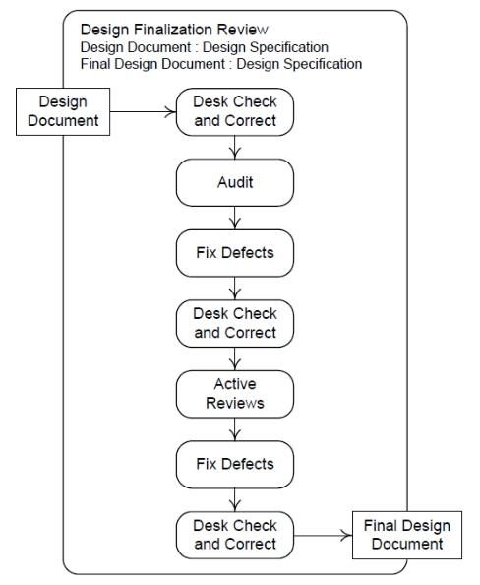
Eleştirel Gözden Geçirme Süreci
47

Slide 48
Sürekli (Continuous) Gözden Geçirme
➢Eleştirel gözden geçirme sayesinde tasarımın erken safhalarına
dönülmesini gerektirecek çok ciddi tasarım kusurları bulunabilir. Bu da; ◦ Pahalıdır
◦ Zaman kaybettiricidir ◦ Sinir bozucudur
➢Sürekli gözden geçirme (continuous review) politikası sayesinde tasarımın her aşamasında kusurlar daha erken fark edilebilir ve geç fark edildiğinde yaşanabilecek sıkıntıların önüne geçilebilir.
48

Slide 49
Özet
➢Operasyon spesifikasyonları operasyonlarla ilgili tasarım ayrıntılarını belirtiler
◦ Sınıf veya modül adı ◦ İmzası
◦ Açıklaması
◦ Davranışı
◦ İmplementasyonu
➢Davranışlar bildirimsel veya prosedürel olarak belirtilebilir.
➢Bildirimsel spesifikasyon assertion’lar ile belirtilen operasyon sözleşmeleriyle
yapılır.
◦ Önkoşullar ◦ Sonkoşullar
49

Slide 50
Özet
➢Algoritmalar minispec veya pseudocode ile belirtililebilirler.
➢Veri yapıları veri yapısı diyagramı kullanılarak gösterilirler.
➢Tasarımın tamamlanması, mühendislik tasarımının son adımıdır.
➢Tasarım dokümanı kalite karakteristiklerini karşılaması bakımından bir
eleştirel gözden geçirme süreci ile kontrol edilir.
➢Eleştirel gözden geçirmelerin kurum politikası olarak sürekli gözden geçirme şeklinde uygulanması geç fark edildiğinde felakete yol aşabilecek kusurların erken safhalarda fark edilmesini sağlar.
50

Slide 51
Kaynaklar
“Software Engineering A Practitioner’s Approach” (7th. Ed.), Roger S. Pressman, 2013.
“Software Engineering” (8th. Ed.), Ian Sommerville, 2007. “Guide to the Software Engineering Body of Knowledge”, 2004. ” Yazılım Mühendisliğine Giriş”, TBİL-211, Dr. Ali Arifoğlu.
”Yazılım Mühendisliği” (2. Basım), Dr. M. Erhan Sarıdoğan, 2008, İstanbul: Papatya Yayıncılık.
Kalıpsiz, O., Buharalı, A., Biricik, G. (2005). Bilgisayar Bilimlerinde Sistem Analizi ve Tasarımı Nesneye Yönelik Modelleme. İstanbul: Papatya Yayıncılık.
Buzluca, F. (2010) Yazılım Modelleme ve Tasarımı ders notları (http://www.buzluca.info/dersler.html) Hacettepe Üniversitesi BBS-651, A. Tarhan, 2010.
Yazılım Proje Yönetimi, Yrd. Doç. Dr. Hacer KARACAN
http://www.cclub.metu.edu.tr/bergi_yeni/e-bergi/2008/Ekim/Cevik-Modelleme-ve-Cevik-Yazilim-Gelistirme http://wiki.expertiza.ncsu.edu/index.php/CSC/ECE_517_Fall_2011/ch6_6d_sk http://dsdmofagilemethodology.wikidot.com/
http://caglarkaya.piquestion.com/2014/07/01/244/
51

